Slide 1

第4回 鳥取県優良業務発表会
国道１７９号外法面緊急点検業務委託（その1）
株式会社ジーアイシー
技術部 三浦 正幸

Slide 2
目 次
１.業務の内容
２.技術的特徴
３.苦労した点や工夫した点
４.表彰に至る高評価の要因

Slide 3
１．業務の内容

Slide 4
１-１.業務概要
【業務目的】 平成28年10月21日に発生した鳥取県中部地震
の影響を確認するため、法面の緊急点検および
点検結果のとりまとめ
【発 注 者】 鳥取県中部総合事務所県土整備局
【履行期間】 平成28年11月28日 ～ 平成29年6月30日
【業務内容】
○道路ストック二次点検（切土のり面、落石予防工）
N=420箇所（19路線）
○落石危険箇所点検（防災カルテ記載の法面）
N=55箇所（8路線）

Slide 5
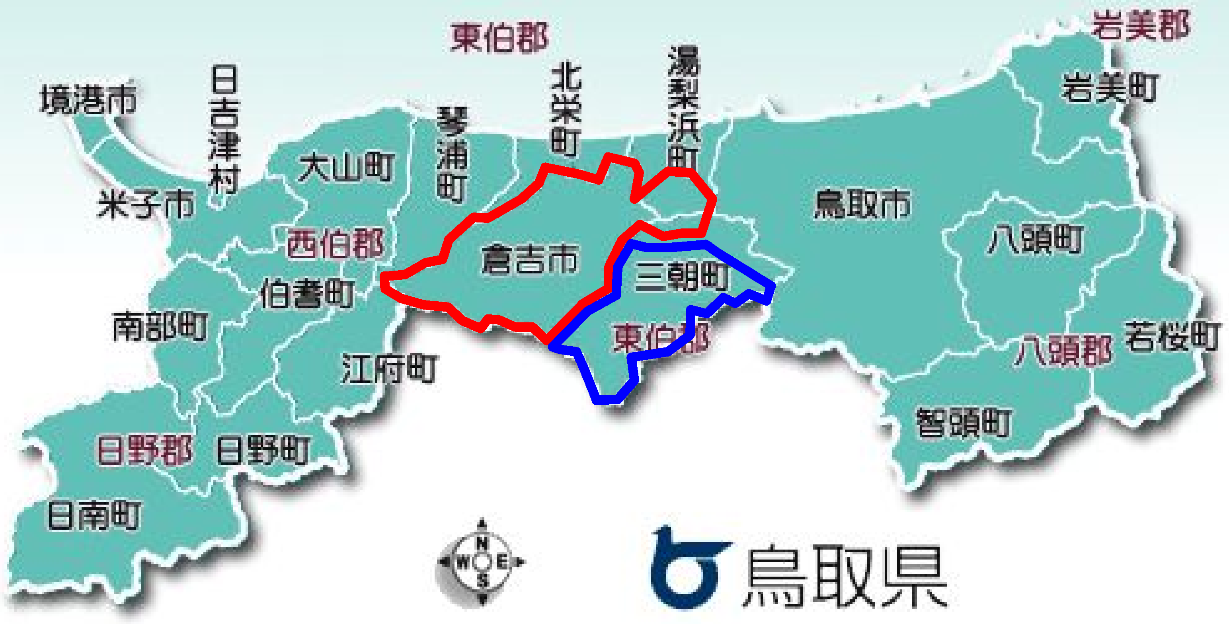
１-２.業務位置
○道路ストック二次点検
倉吉市(全域)、東伯郡三朝町、湯梨浜町(一部)
○落石危険箇所点検
東伯郡三朝町(大半)

Slide 7
２．技術的特徴

Slide 8
２-１. 道路ストック点検方法
※鳥取県 道路のり面工・土工構造物総点検実施要領に準じて実施する。
一次点検：路上目視
↓
◎二次点検：近接目視、触診、打音等
↓
異常箇所の判定
×異常あり、△異常あり(応急措置済み)、○異常なし
↓
調査記録表の作成

Slide 9
【異常の判定基準】第三者被害につながるおそれのあるもの
切土のり面：のり面崩壊のおそれのある箇所（はらみだし等）
吹付け工等の破損又は劣化、落下するおそれ
のある箇所。
↓
（実際の点検結果では）
・のり面内の不安定な転石、浮石が多い。
・吹付け工で亀裂が著しく、空洞化している。
落石予防工：部材の腐食、亀裂、破断、緩み等。
（ﾛｰﾌﾟ掛工） 対象岩体基部の洗掘等。

Slide 10
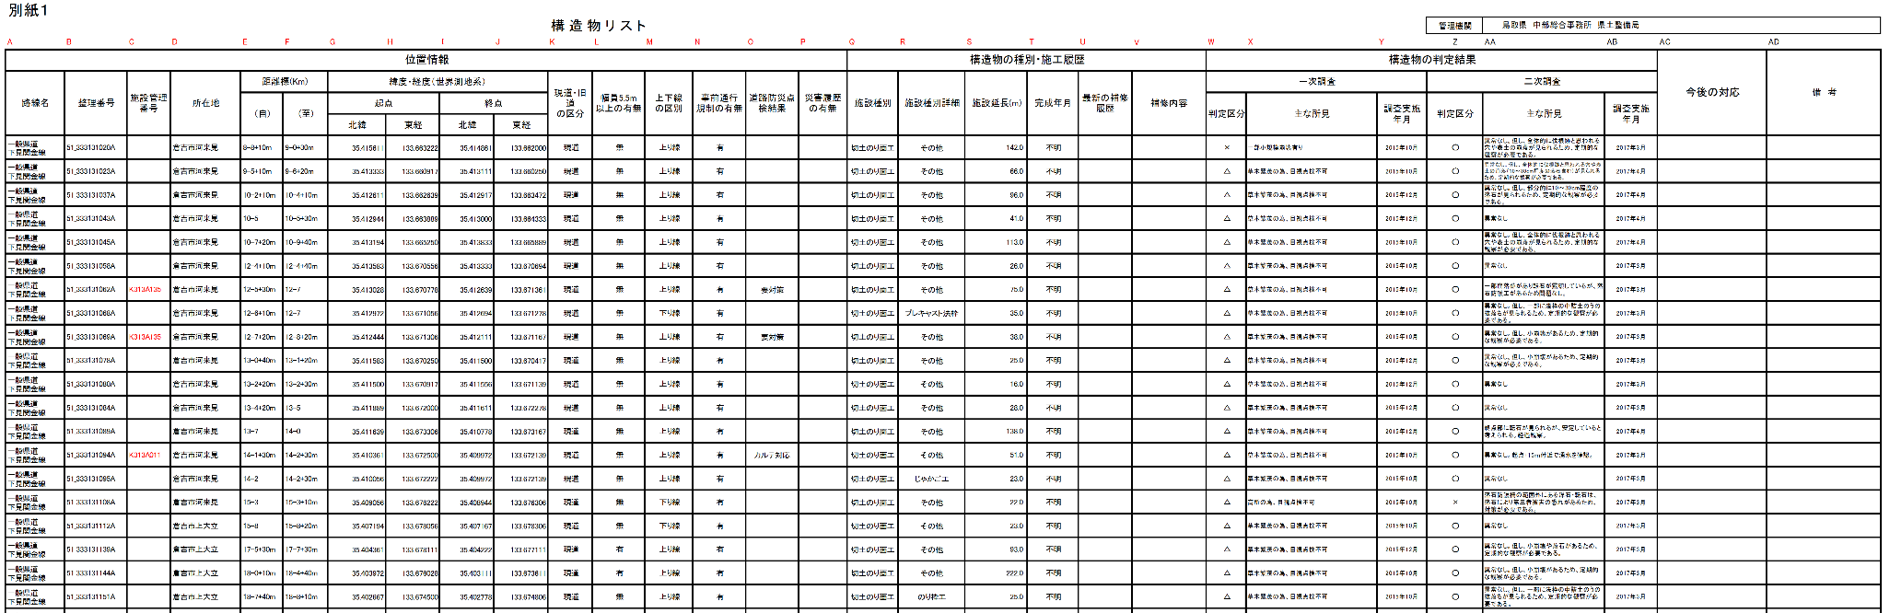
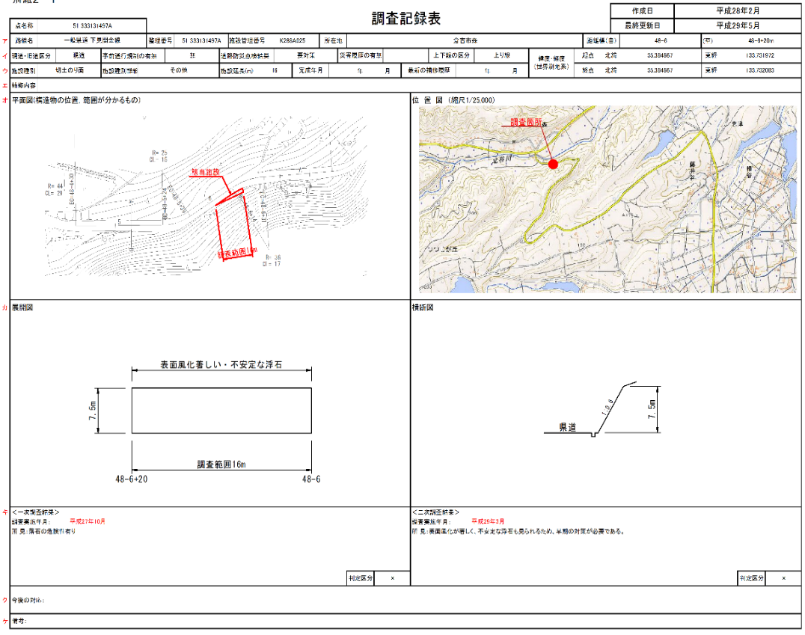
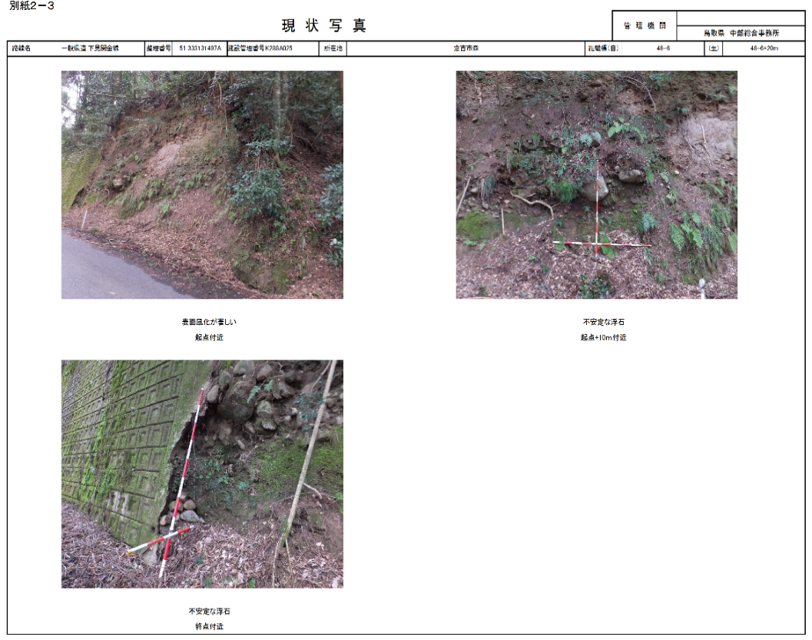
道路ストック二次点検 420箇所 → 異常26箇所

Slide 11
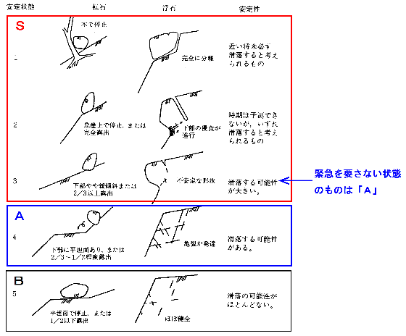
２-２. 落石危険箇所点検方法
一次点検：地震の影響を確認する目的で緊急性を有する。
危険度は3段階（落石対策便覧）で評価する。
Ｓ：早急な対策が必要
Ａ：対策が必要
Ｂ：防災カルテ対応
↓
二次点検：やむを得ない理由により点検できなかった箇所、
点検不足箇所についての再点検を実施する。
↓
点検結果を基に調書を作成する。
（総合評価は平成18年度防災点検要領に準じる。）

Slide 12
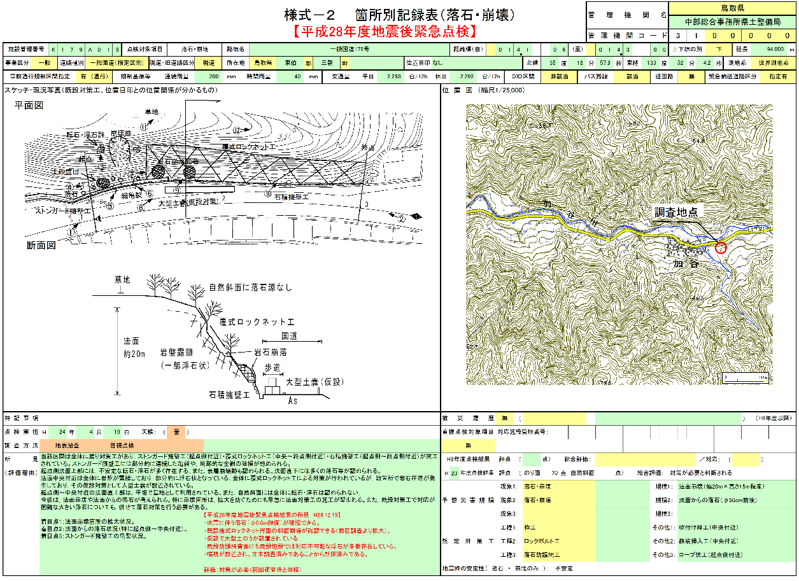
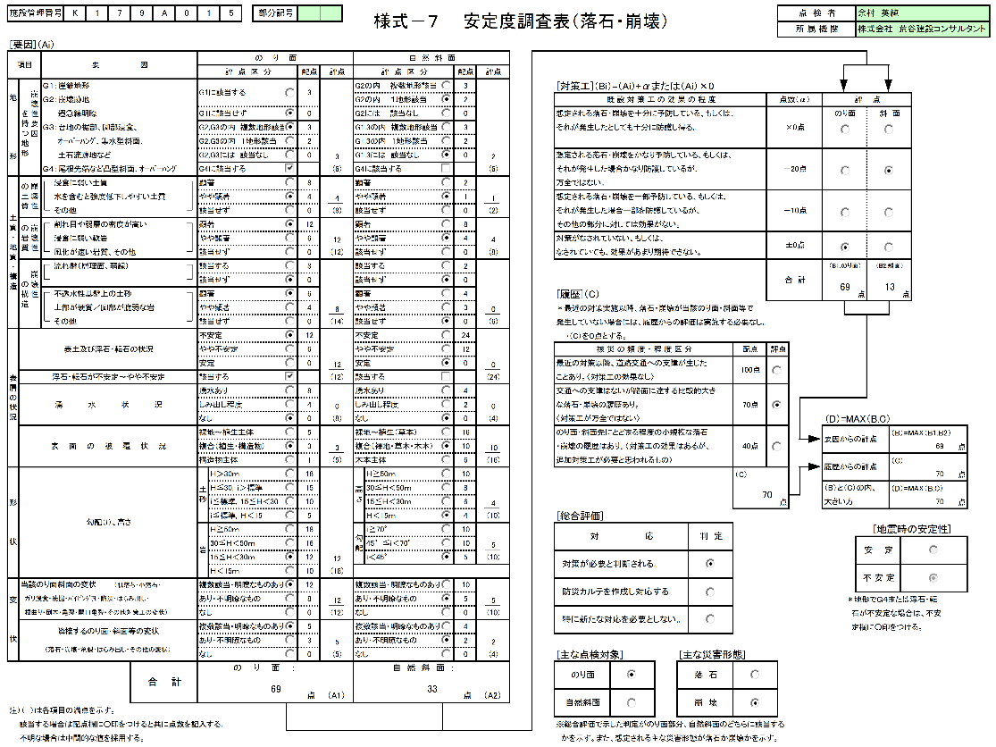
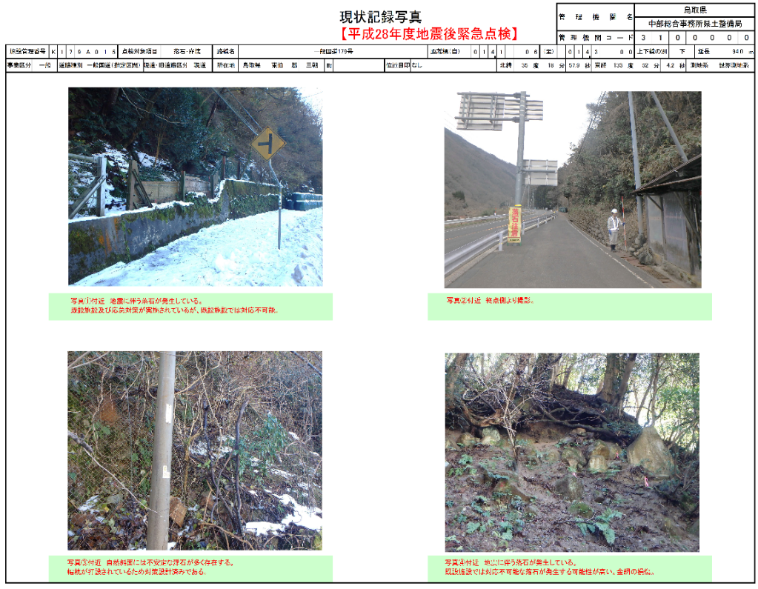
点検結果について既往調書のある場合は赤字で追記する。
前回調査の状況と比較できる写真を追加する。

Slide 13
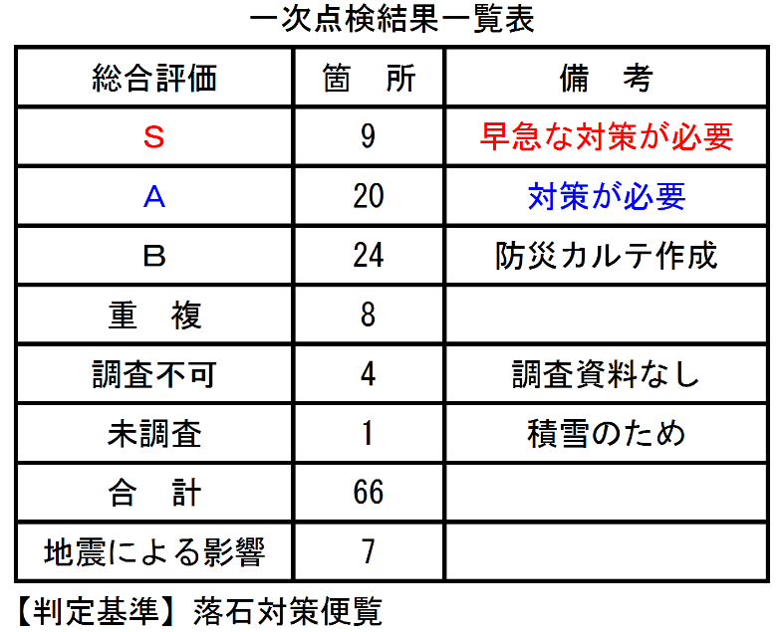
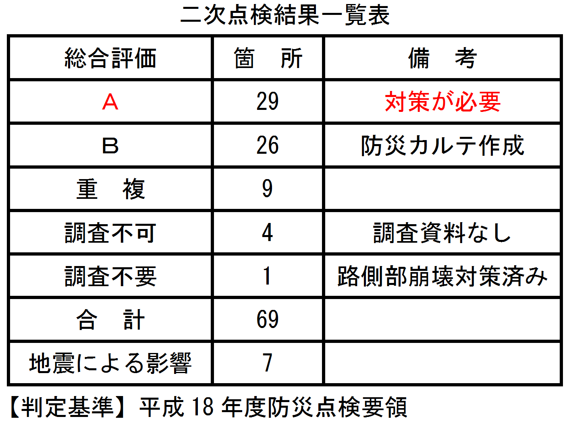
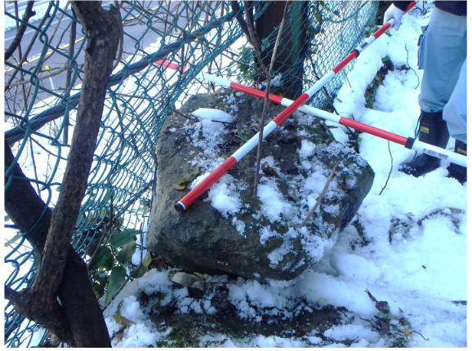
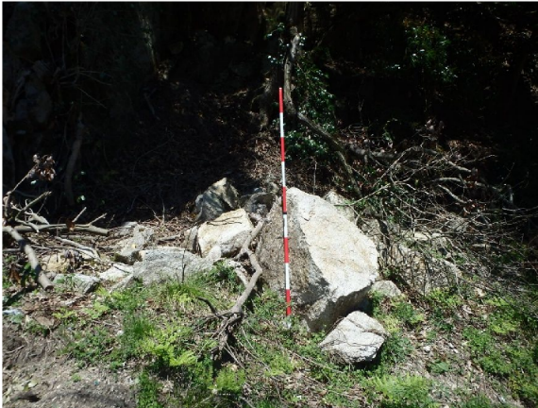
地震による影響 → 落石が発生

Slide 14
３．苦労した点や工夫した点

Slide 15
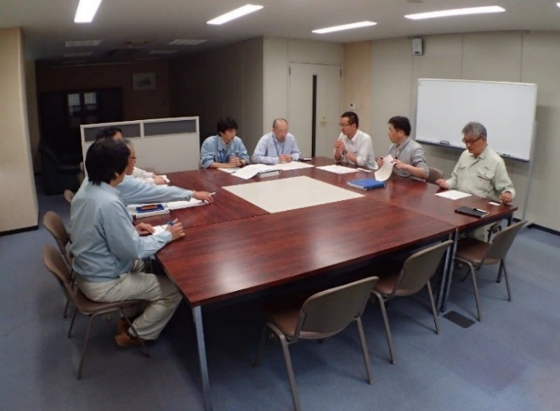
３-１. 苦労した点
落石危険箇所点検において、点検箇所の精査から一次
点検、点検結果報告までの期間が2週間程度と短く対応に
苦労した。
↓
点検方法・評価方法・調書記載方法等について、同業務
他地区担当者との調整合同会議の実施や各社協議での
共通事項に関してはメールにて協議内容を共有することで手戻り等を防止することができた。

Slide 16
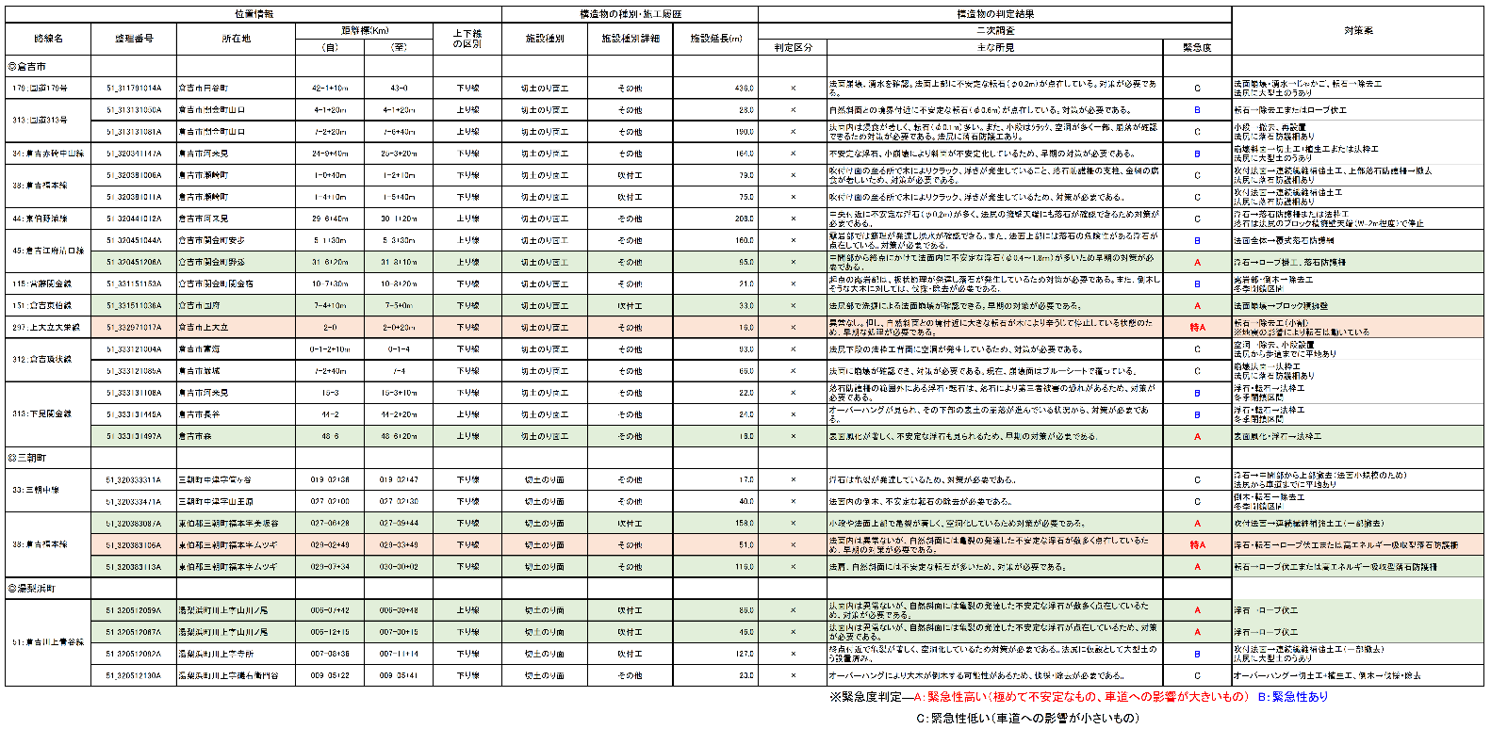
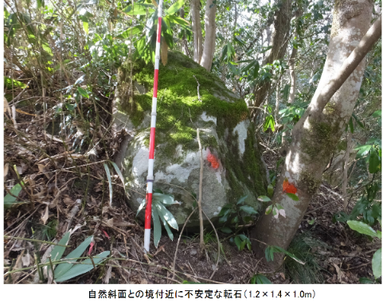
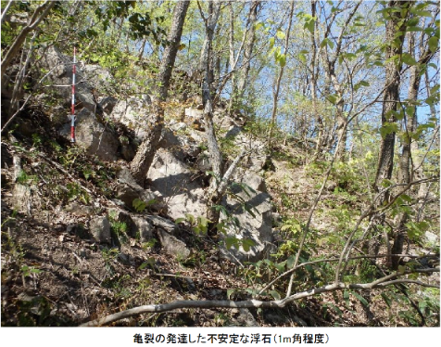
３-２. 工夫した点
【道路ストック二次点検】
緊急度のランク付けおよび対策案の提案。
→ 発注参考資料

Slide 17
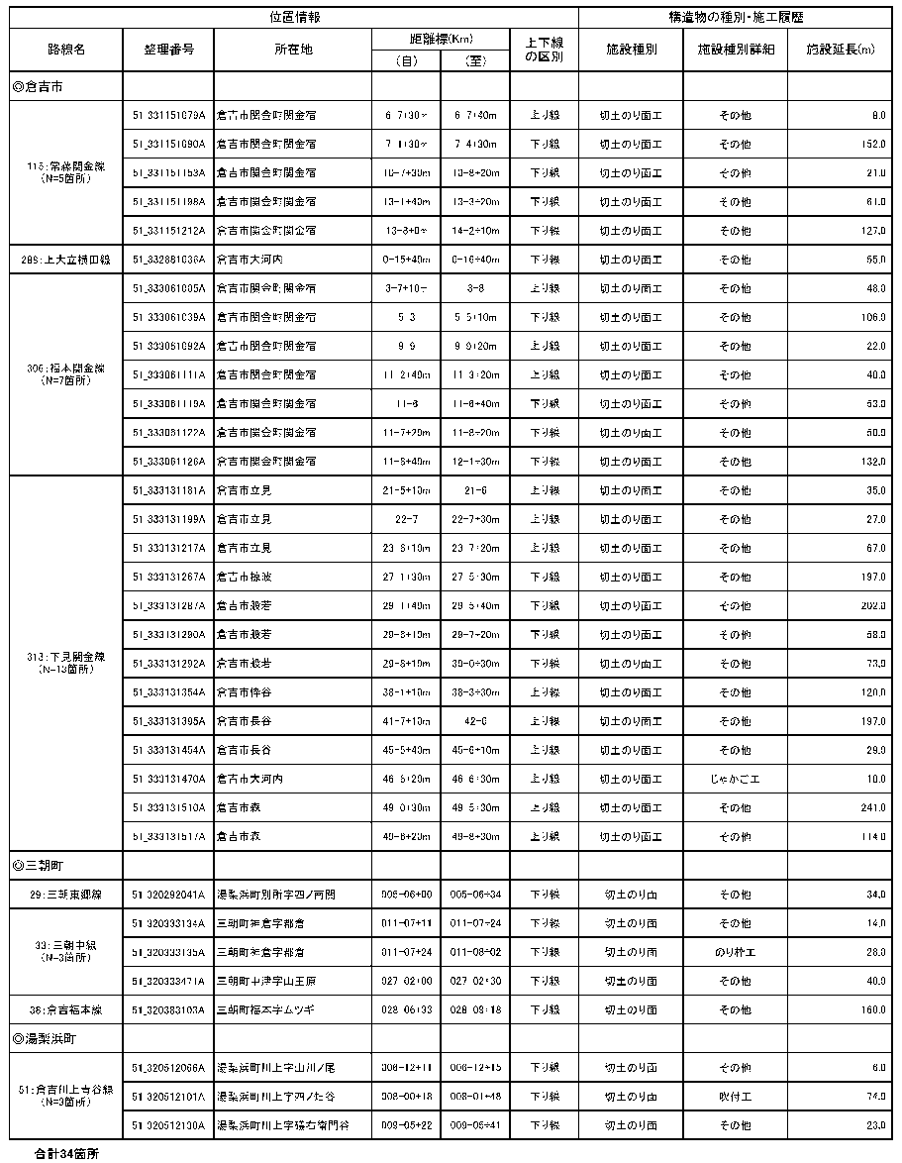
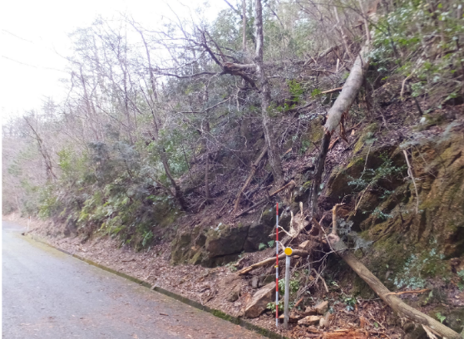
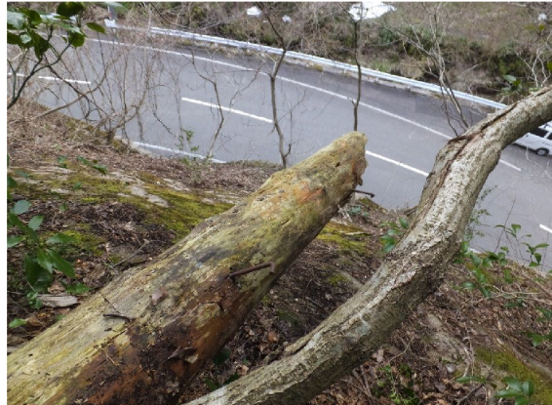
平成28年度は例年にない記録的な豪雪となり、倒木による道路への影響を考慮し、撤去が必要な箇所について提案。
→ 維持管理資料

Slide 18
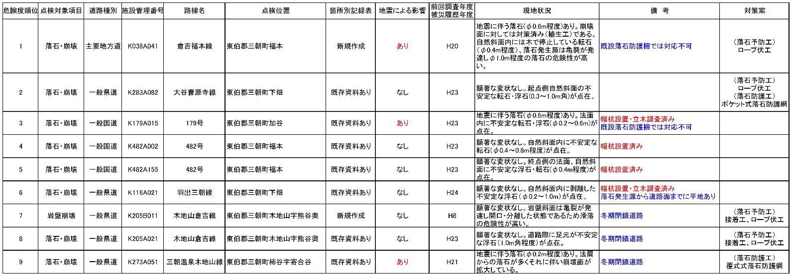
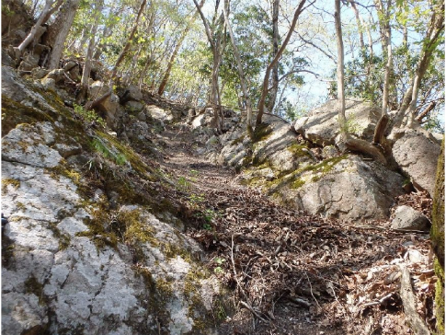
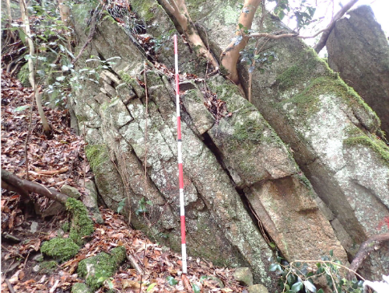
【落石危険箇所点検】
緊急度順位付けおよび対策案の提案。
(一次点検：早急な対策が必要)
→ 発注参考資料

Slide 19
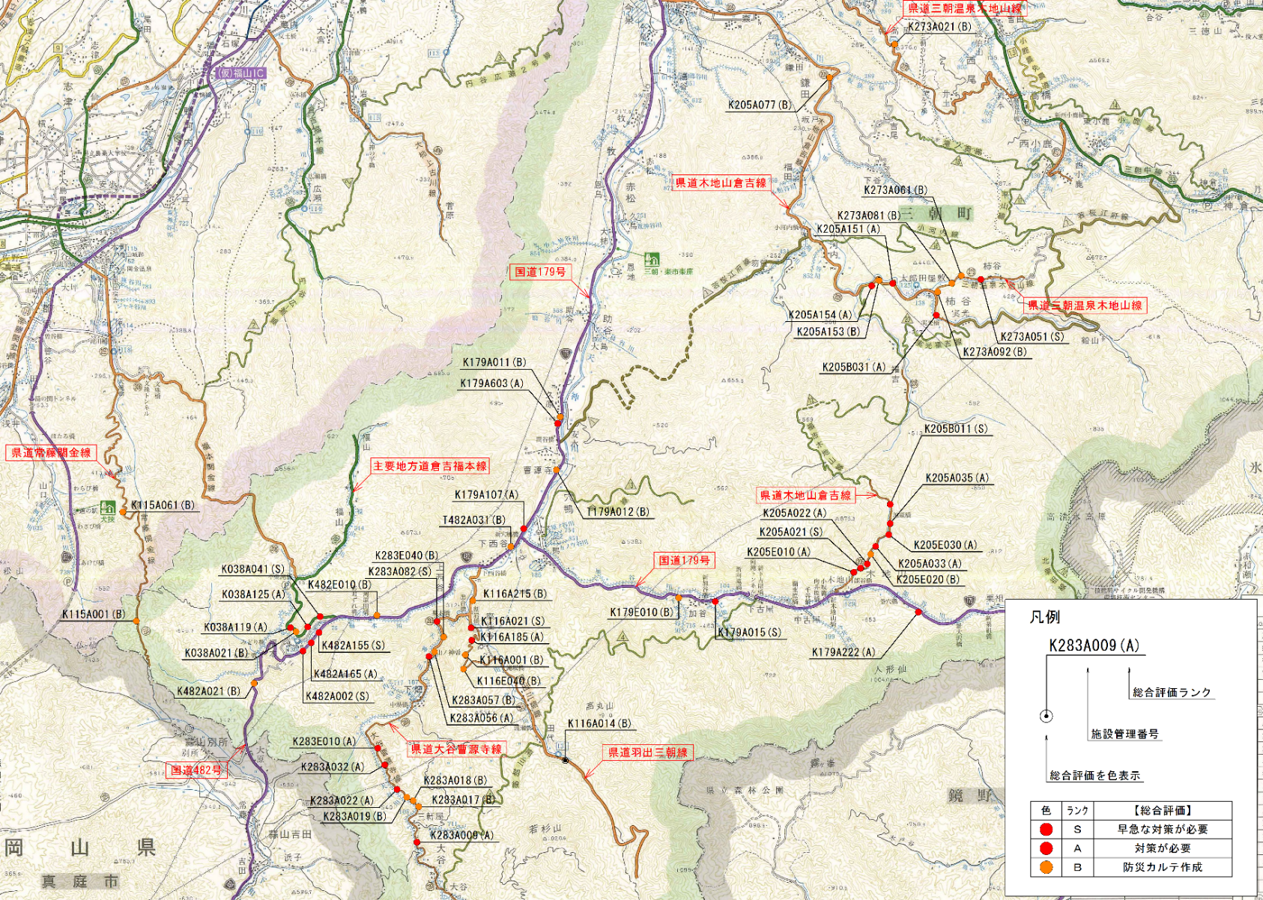
点検結果が解り易い位置図を作成
→ 維持管理資料

Slide 20
４．表彰に至る高評価の要因

Slide 21
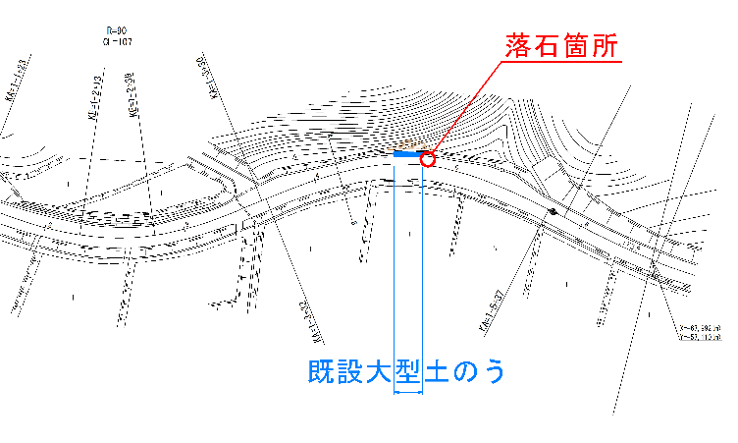
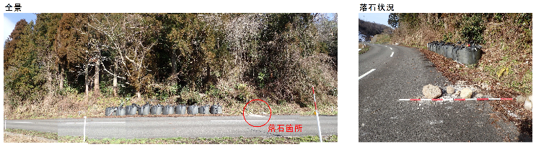
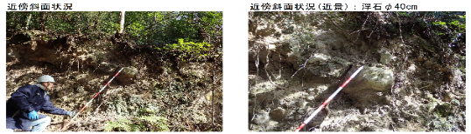
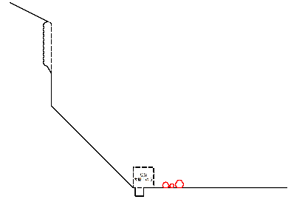
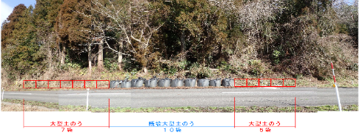
①報 告
調査対象箇所で早急な対策が必要な場合は、調査した
その日に県担当者へ報告を行った。
（状況報告、応急対応の提案）
②提 案
調査対象外で早急な対策が必要な箇所(3箇所)の提案
を行った。

Slide 22

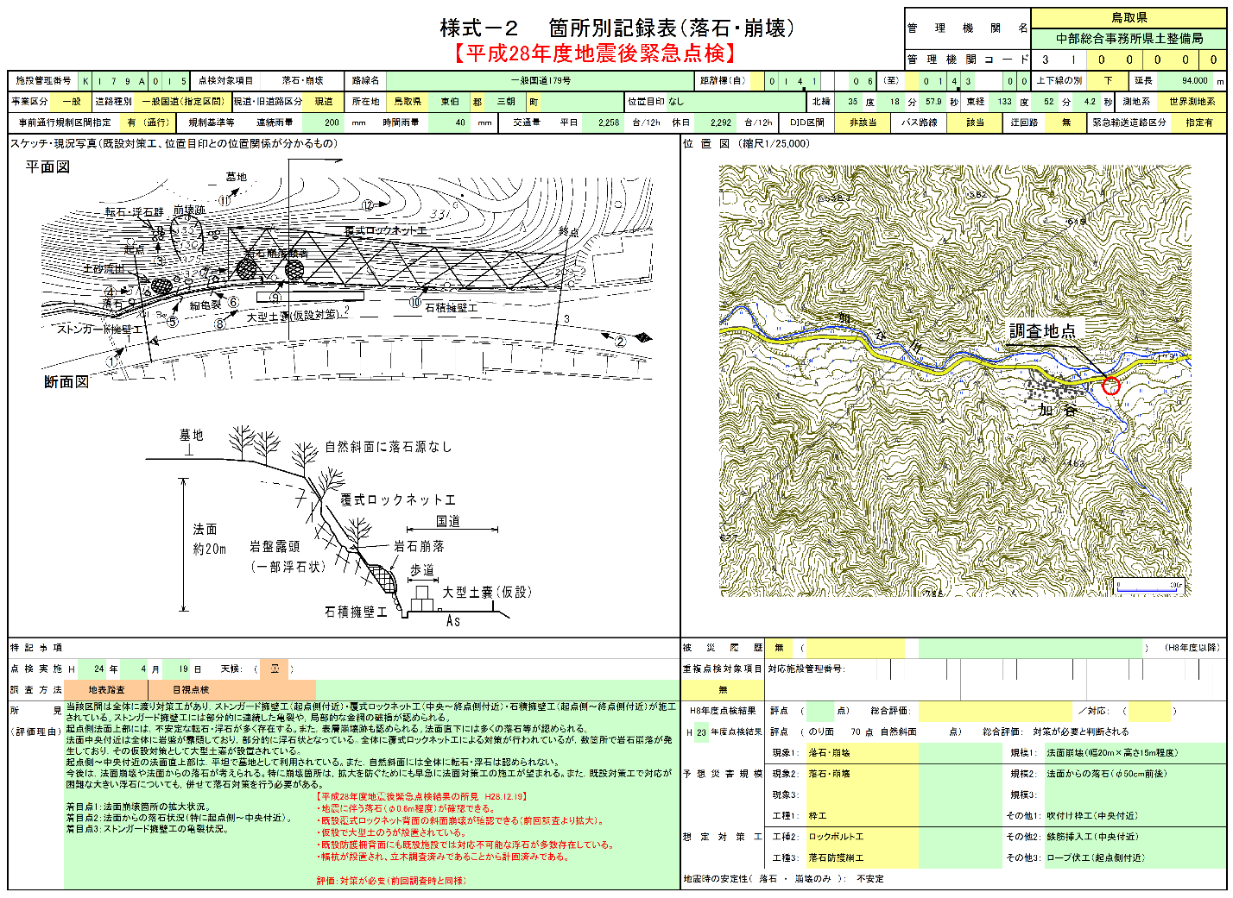
落石危険箇所点検結果のデータベース化の提案を行った。
↓
3工区に分けて調査した結果を、一つのファイルで管理する
ことにより、業務の効率化と管理の精度向上を図る。
管理番号をクリック

Slide 23
おわりに
鳥取県中部地震発生直後から、早期復旧に向けて対応
してきました。震災に関する業務で優良業務表彰を受賞で
きたことはとても嬉しく、スタッフや発注者をはじめ関係各
位には大変感謝しています。
今後も技術だけではなく判断力も磨き、より一層地域貢献
できるよう努力していきたいです。
ご清聴ありがとうございました

